Slide 1
Средневековый город.
Выполнила:
Докучаева Евгения.

Slide 2
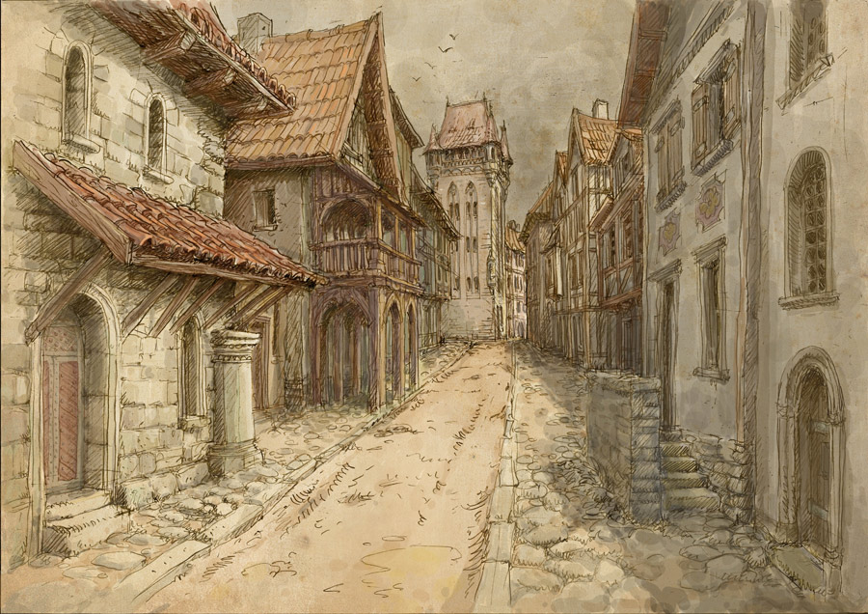
Население городов Западной Европы.
Города в средневековой Европе были небольшими. Наши привычные масштабы "мегаполиса" совсем не применимы к ним. Даже Великий Рим во времена расцвета империи насчитывал всего около 1 миллиона жителей. В среднем же городе Западной Европы в описываемые времена жило не больше 5-7 тыс. человек. Город с населением 15-20 тыс. уже считался большим, а население 40-50 тыс. было только в столицах крупных государств, таких как Лондон или Париж. Совсем маленький городок мог насчитывать всего 2-3 тыс. жителей.

Slide 3
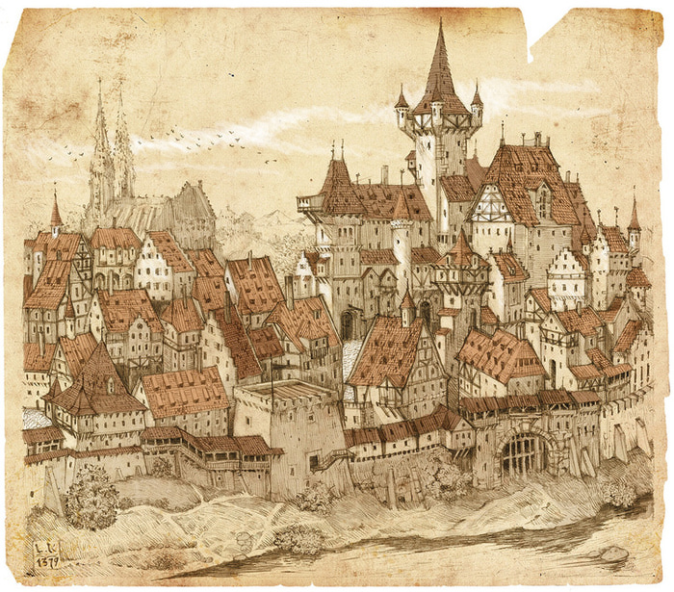
Места нахождения городов.
Города строились по берегам рек, вдоль крупных трактов или вокруг замков. Если город ставился на дороге, то участок этой дороги в пределах города превращался в главную городскую улицу. В прибрежных городах главной улицей обычно становилась дорога, ведущая от замка сеньора (или другого главного здания города) к берегу. Реже главная улица тянулась вдоль реки или морского берега (это характерно для городов, выросших из рыбацких поселков).

Slide 4
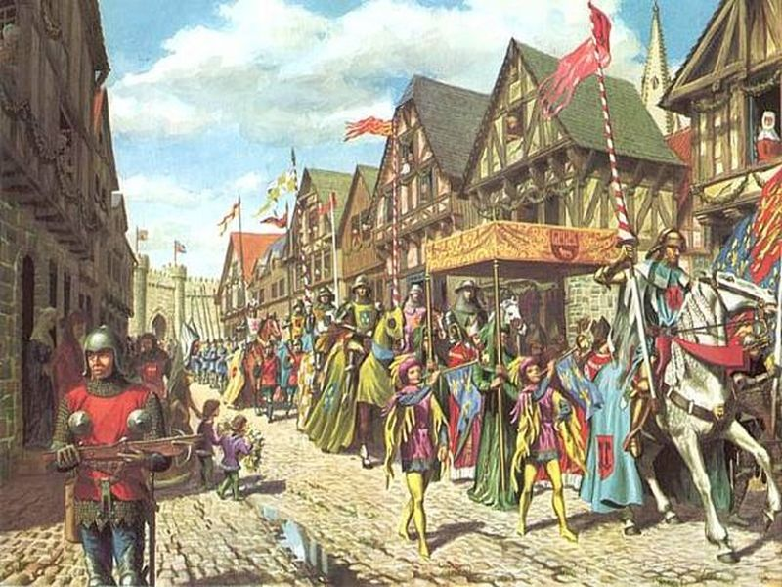
Власть в средневековом городе.
Власть в средневековом городе можно разделить на административную, судебную, экономическую и военную.
Были, конечно города, пользовавшиеся полным самоуправлением, но было их немного и существовали они недолго.

Slide 5
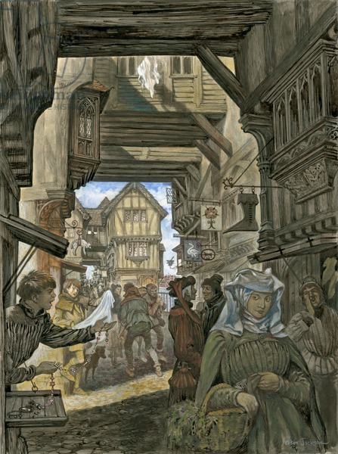
Человек в обществе.
Городское общество было не менее жестко структурированным и подчинялось не менее строгим законам, чем общество феодальное.
Чтобы сохранить свой статус, не выпасть и не быть изгнанным из городского сообщества горожанин должен был соблюдать тысячи писаных и неписаных правил и законов, которые связывали его жизнь.

Slide 6
Спасибо за внимание.

Slide 7
Источники:
http://velizariy.kiev.ua/avallon/stronghold/sity8.htm
http://uslide.ru/obschestvoznaniya/7879-srednevekoviy-gorod.html
http://historic.ru/books/item/f00/s00/z0000032/st021.shtml http://ukrmap.su/ru-wh7/1161.html

